Slide 1
Презентация на тему: «Значение артикуляционной и пальчиковой гимнастики в формировании речи дошкольников»
Презентацию подготовила: учитель-логопед
Снигирева Анна Николаевна детский сад № 47 г. Екатеринбург

Slide 2
Что такое артикуляционная гимнастика?
Гимнастика для рук, ног- дело нам привычное и знакомое.
Понятно ведь, для чего мы тренируем мышцы- чтобы они стали сильными, ловкими, подвижными.
А вот зачем язык тренировать, ведь он и так «без костей»?
Оказывается, язык- главная мышца органов речи. И для него, как и для всякой мышцы, гимнастика просто необходима. Ведь язык должен быть достаточно хорошо развит, чтобы выполнять тонкие целенаправленные движения, именуемые звукопроизношением. Недостатки произношения отягощают эмоционально-психическое состояние ребенка, мешают ему развиваться и общаться со сверстниками.
Чтобы эта проблема не возникала у ребенка в дальнейшем, стоит начать заниматься артикуляционной гимнастикой как можно раньше.

Slide 3
Детям двух, трех, четырех лет артикуляционная гимнастика поможет быстрее «поставить» правильное звукопроизношение.
Дети пяти, шести лет и далее смогут при помощи артикуляционной гимнастики во многом преодолеть уже сложившиеся нарушения произношения.
Поначалу артикуляционную гимнастику необходимо выполнять перед зеркалом.
Будьте терпеливы, ласковы и спокойны, и все получится.
Занимайтесь с ребенком ежедневно по 5-7 минут.

Slide 4
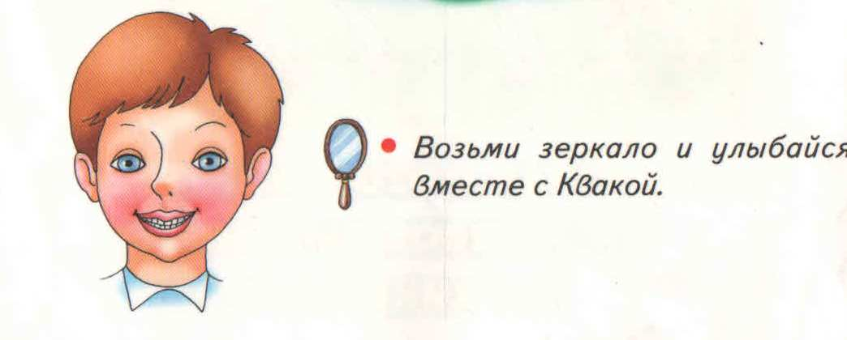
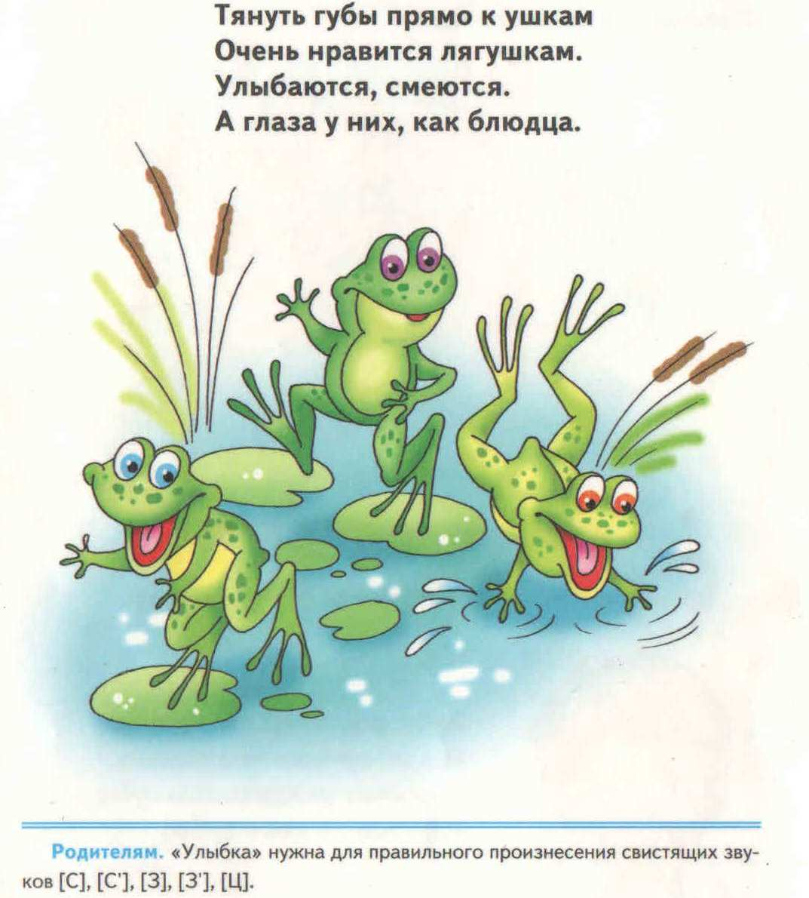
Упражнение «Улыбка»

Slide 5
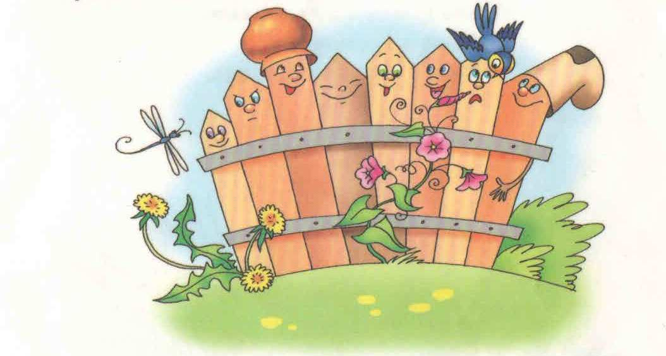
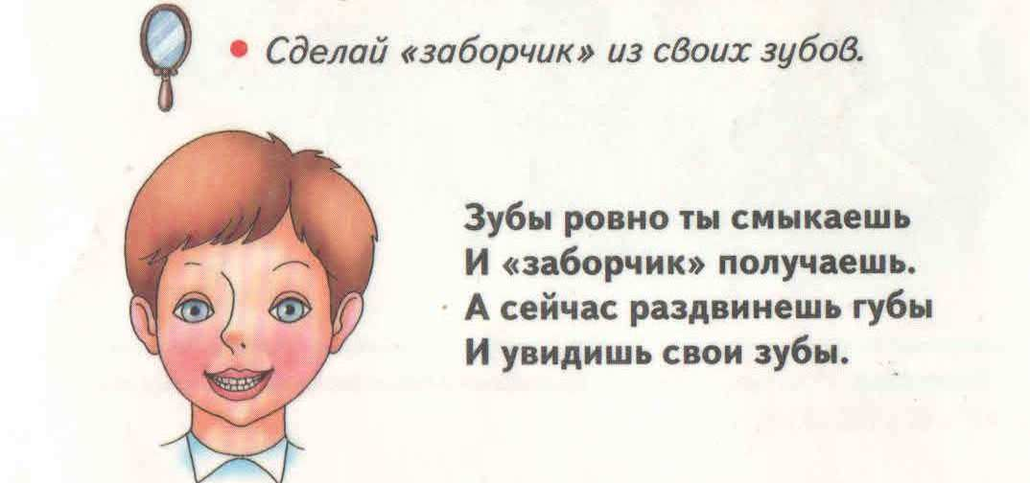
Упражнение «Заборчик»

Slide 6
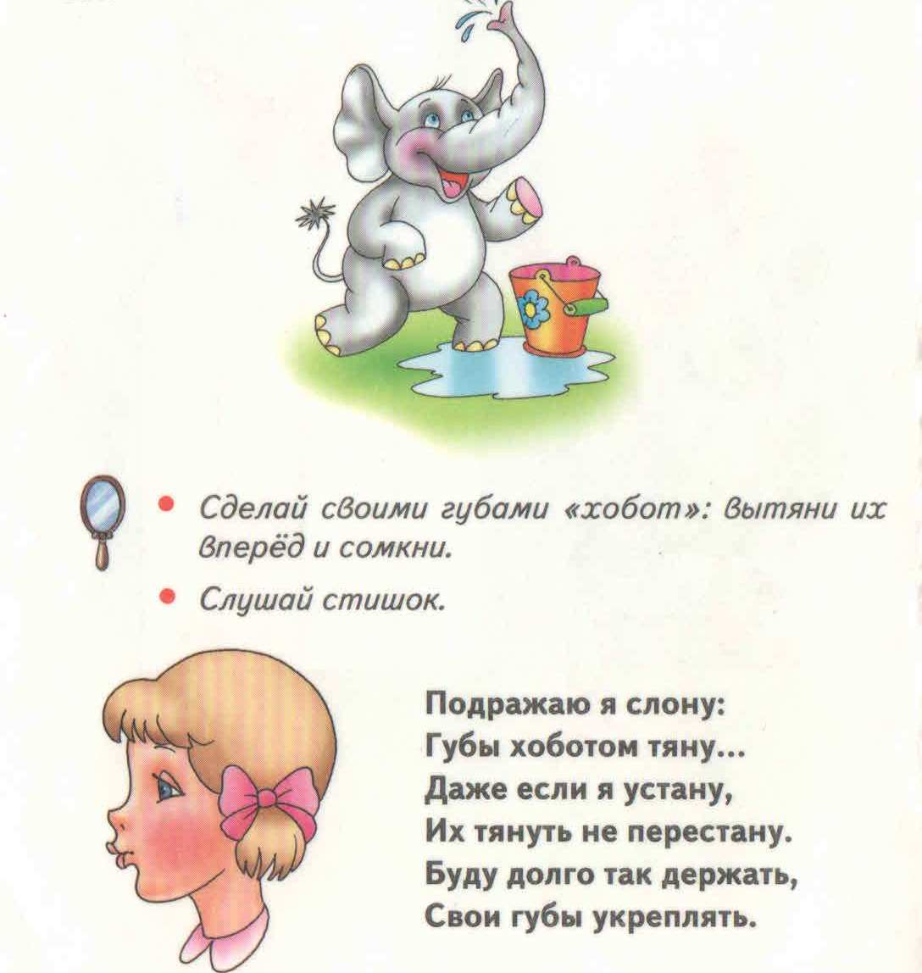
Упражнение «Хоботок»

Slide 7
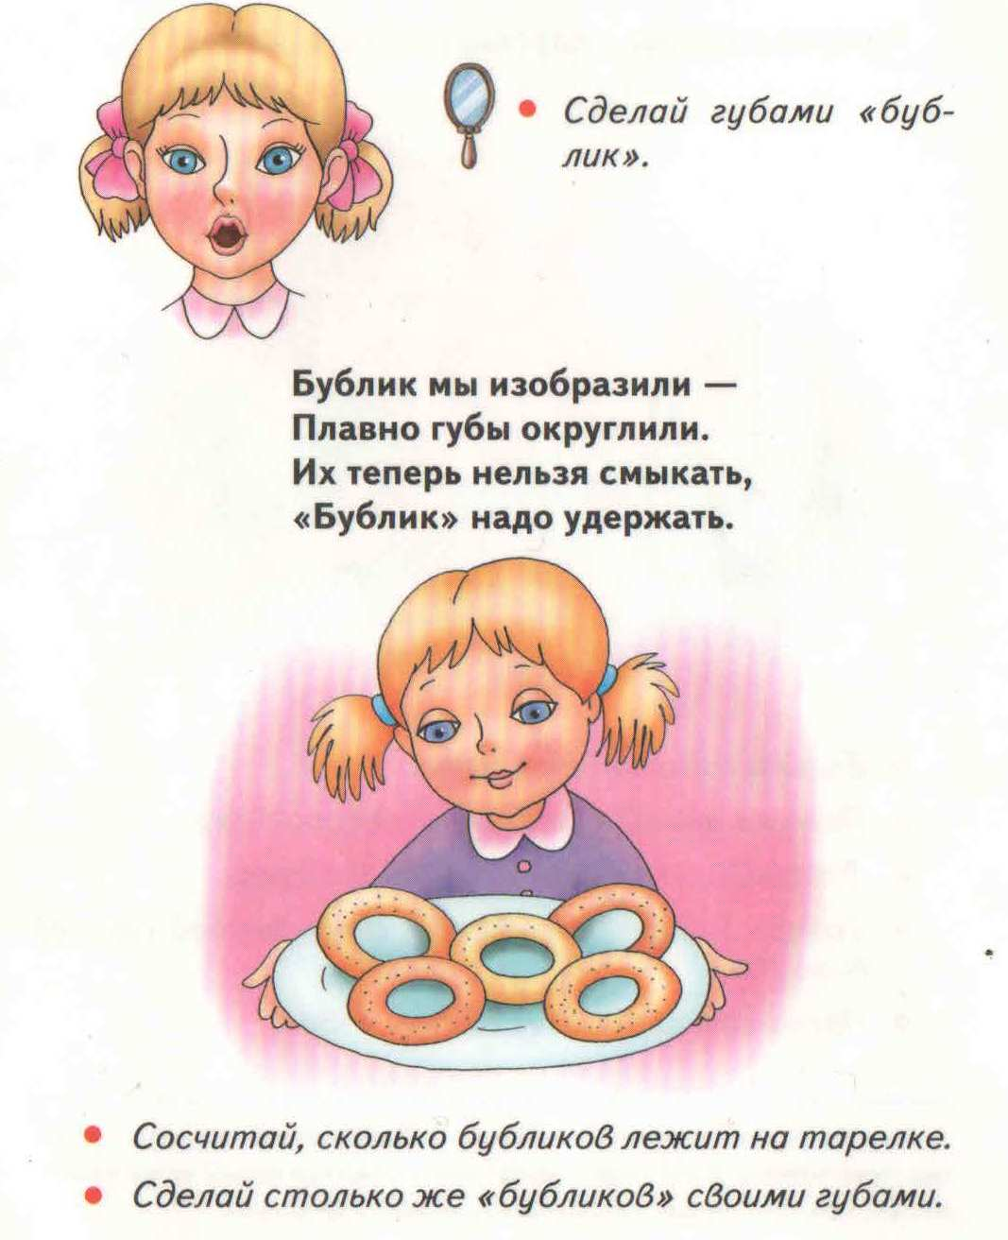
Упражнение «Бублик»

Slide 8
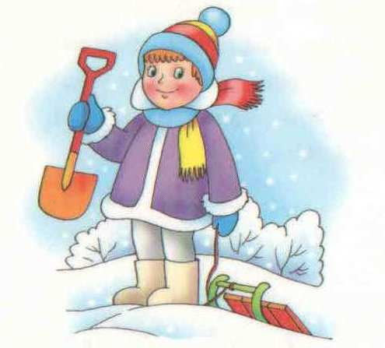
Упражнение «Лопаточка»

Slide 9
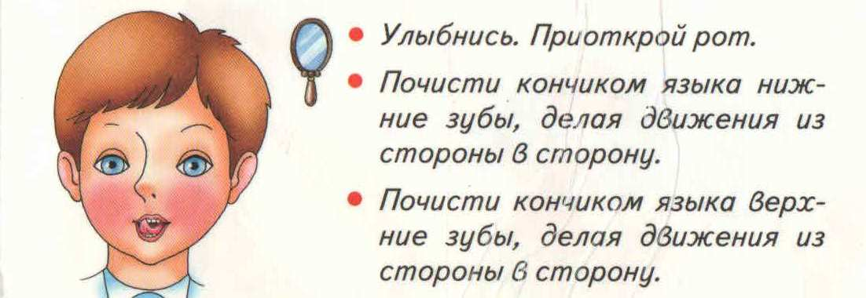
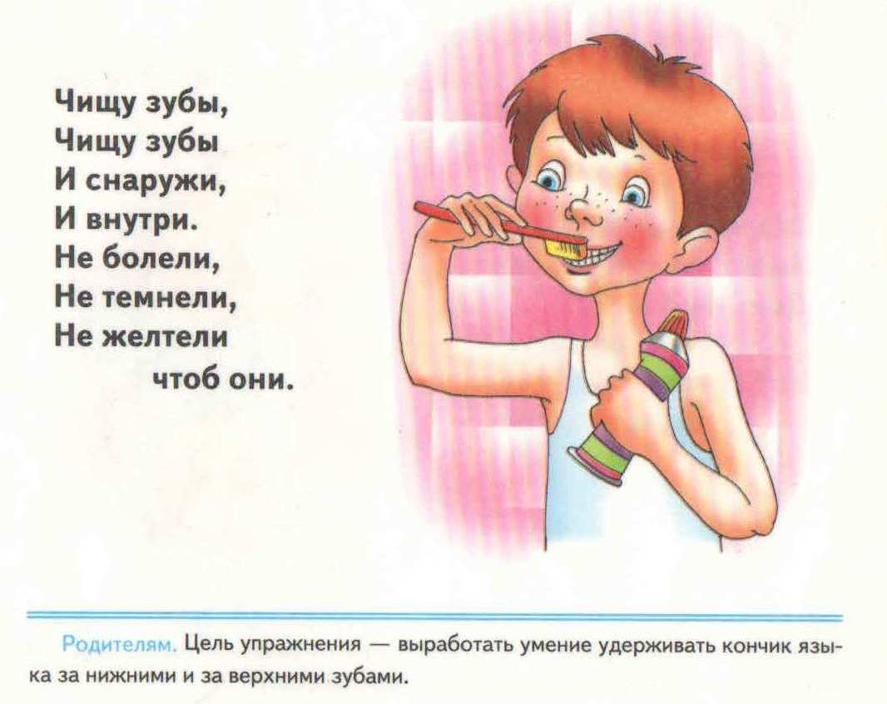
Упражнение «Чистим зубы»

Slide 10
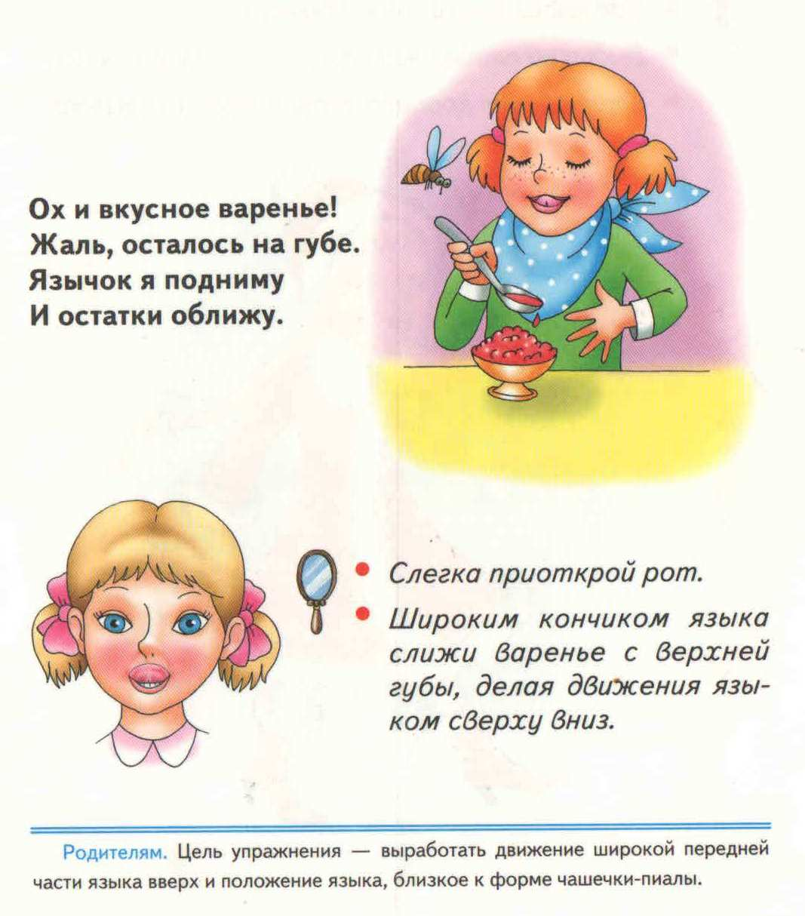
Упражнение «Вкусное варенье»

Slide 11
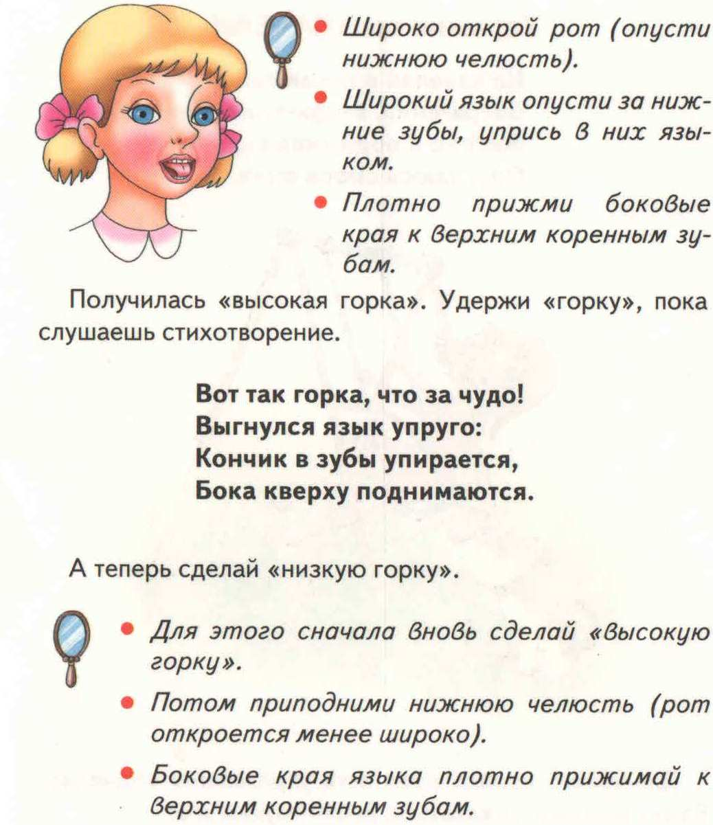
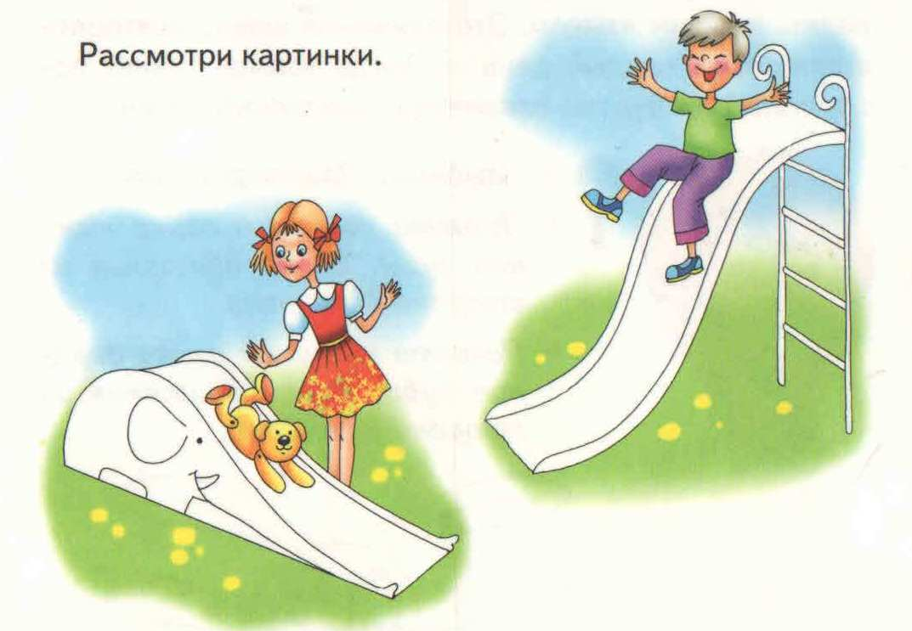
Упражнение «Горка»

Slide 12
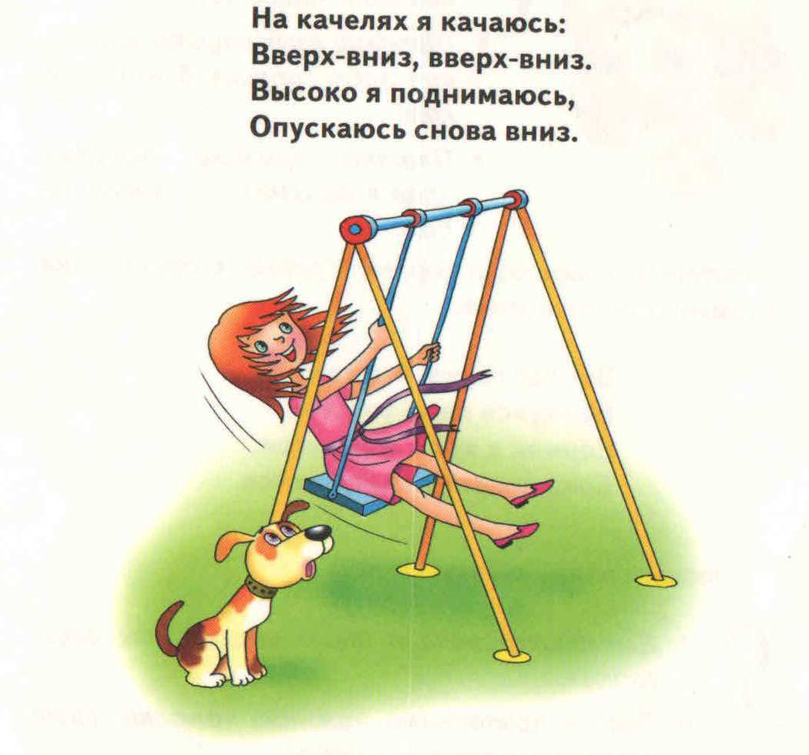
Упражнение «Качели»

Slide 13
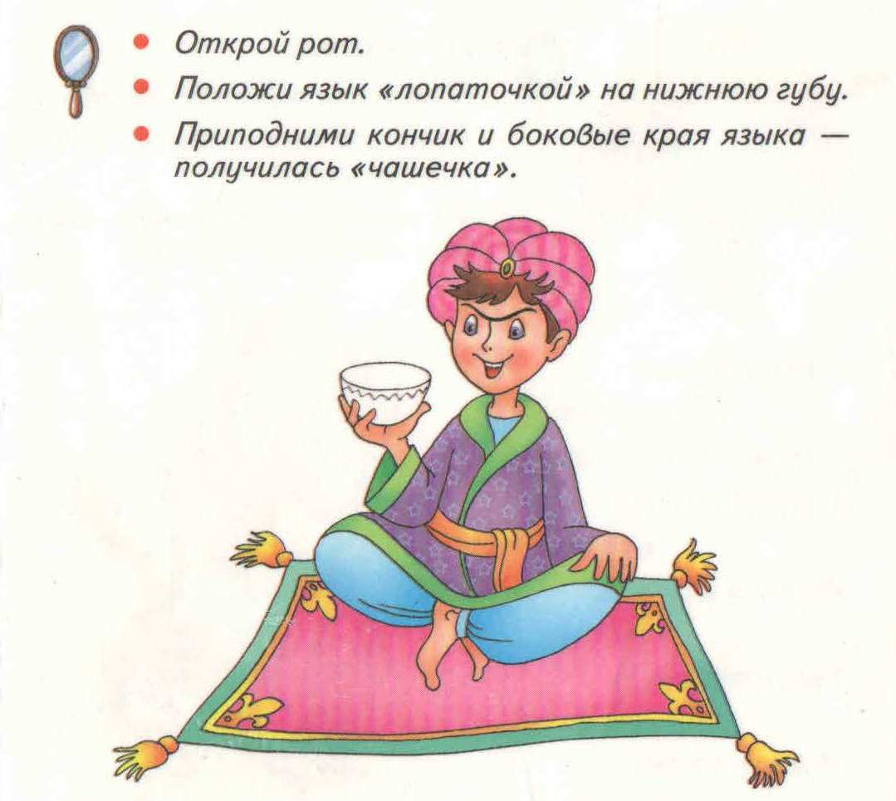
Упражнение «Чашечка»

Slide 14
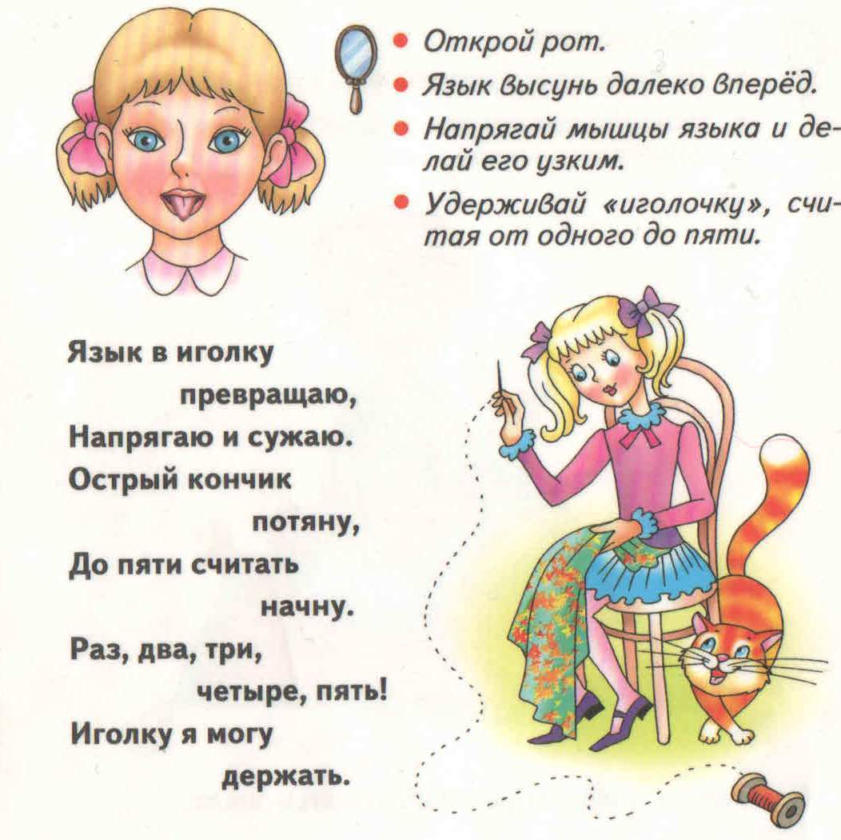
Упражнение «Иголочка»

Slide 15
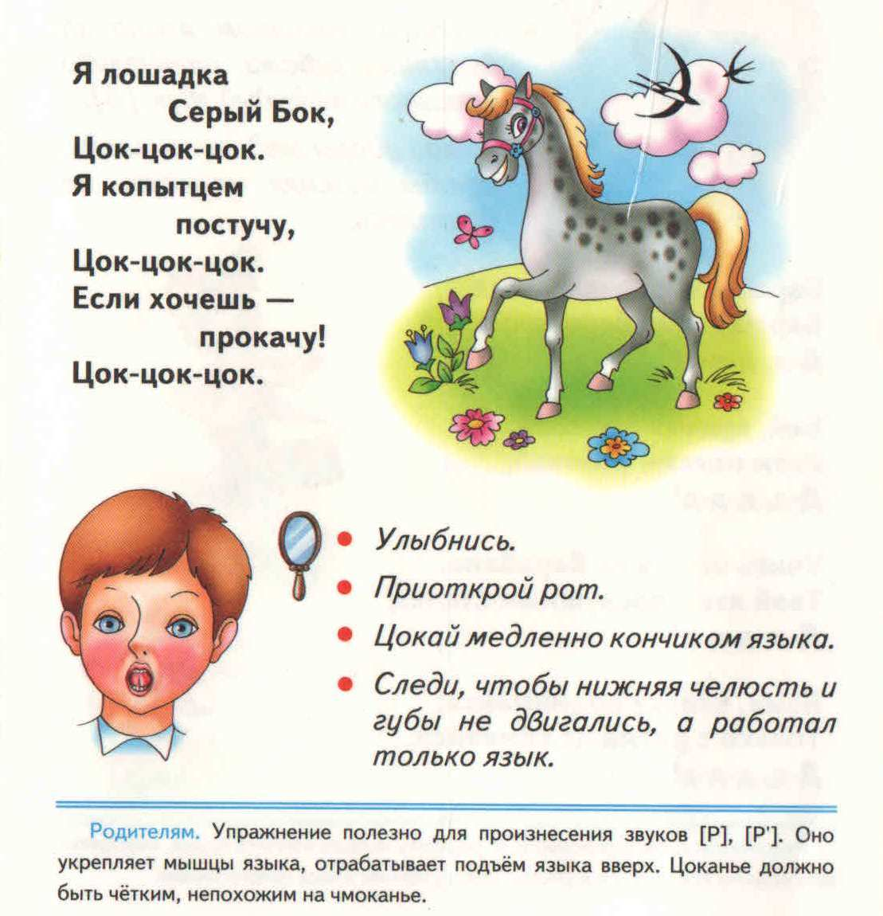
Упражнение «Лошадка»

Slide 16
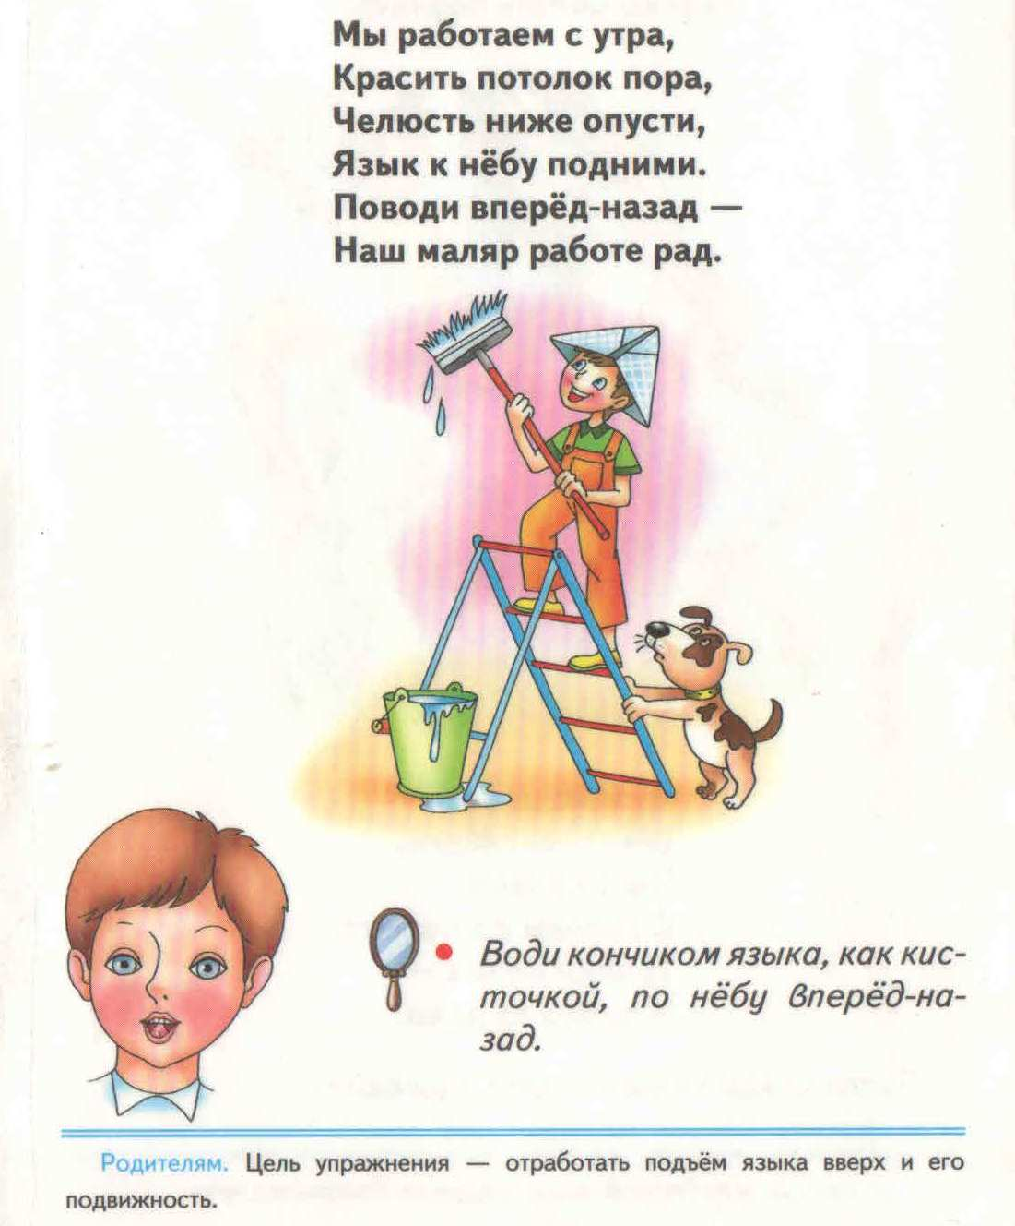
Упражнение «Маляр»

Slide 17
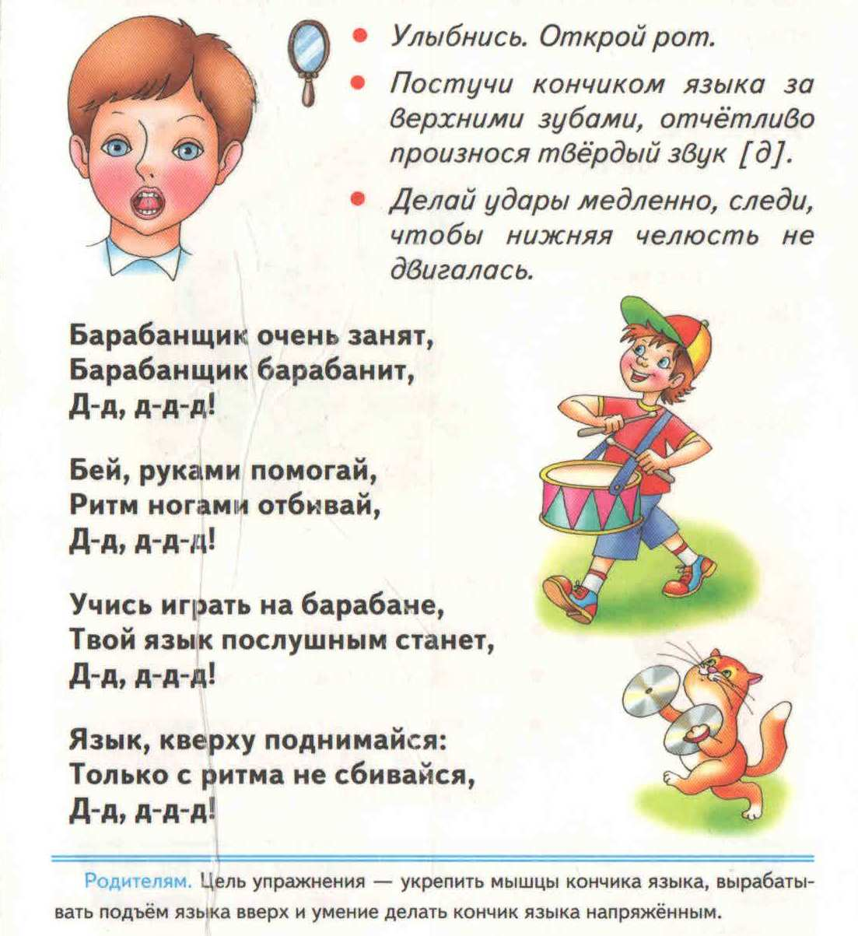
Упражнение «Барабанщик»

Slide 18
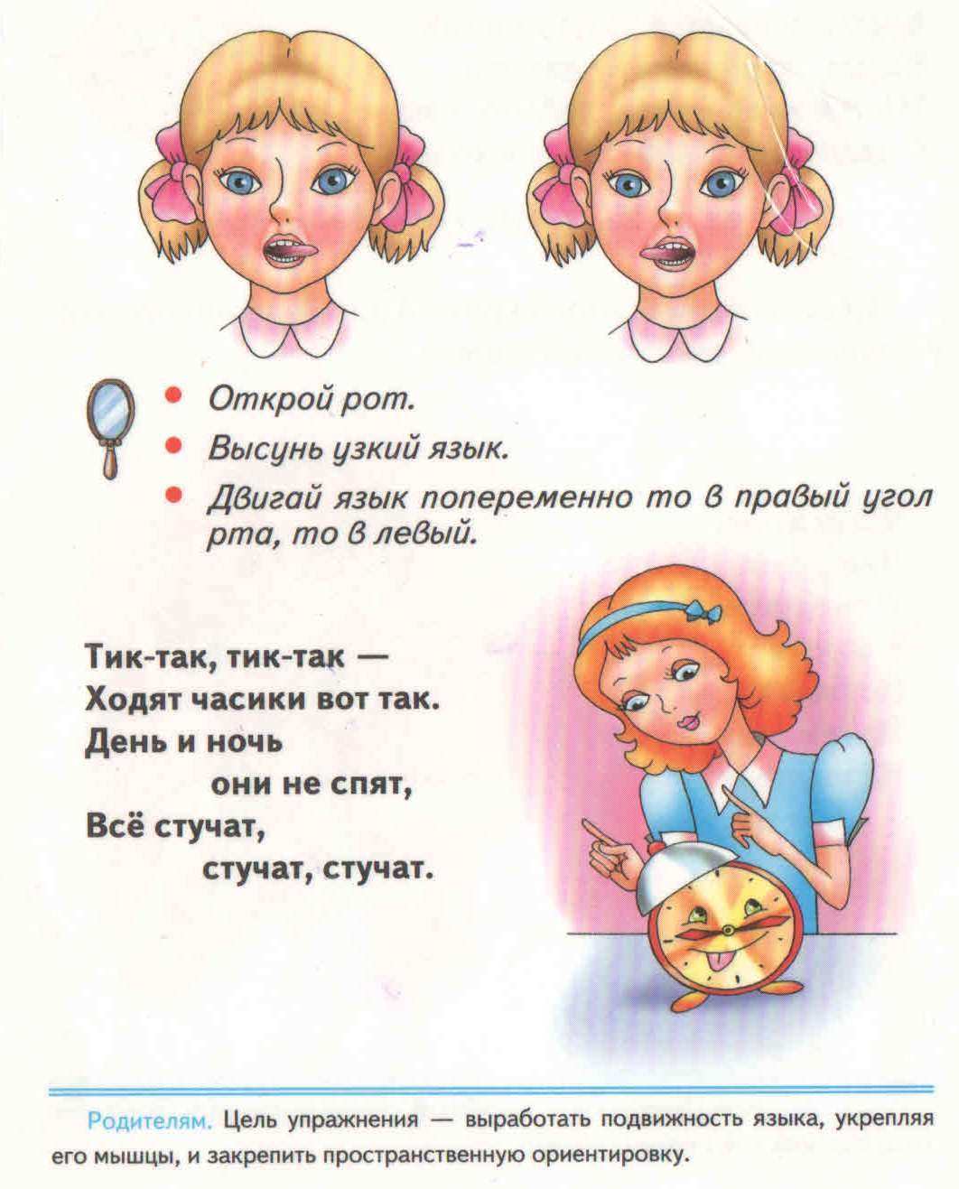
Упражнение «Часики»

Slide 19
В головном мозгу речевая область расположена рядом с двигательной областью, являясь ее частью. Известный исследователь детской речи М. М. Кольцов пишет: «Движение пальцев рук исторически, в ходе развития человечества, оказались тесно связаны с речевой функцией. Развитие руки и речи у людей шло параллельно, то есть одновременно. Примерно таков же ход развития речи ребенка. Сначала развиваются тонкие движения пальцев рук, затем появляется артикуляция слогов. Есть все основания рассматривать кисть руки как орган речи». Поэтому уровень развития речи находится в прямой зависимости от степени сформированности тонких движений пальцев рук.

Slide 20
Тренировка движений пальцев рук является важнейшим фактором:
стимулирующим речевое развитие ребенка,
способствующим улучшению артикуляционной моторики,
подготовке кисти руки к письму
и, что не менее важно, мощным средством, повышающим работоспособность коры головного мозга.

Slide 21
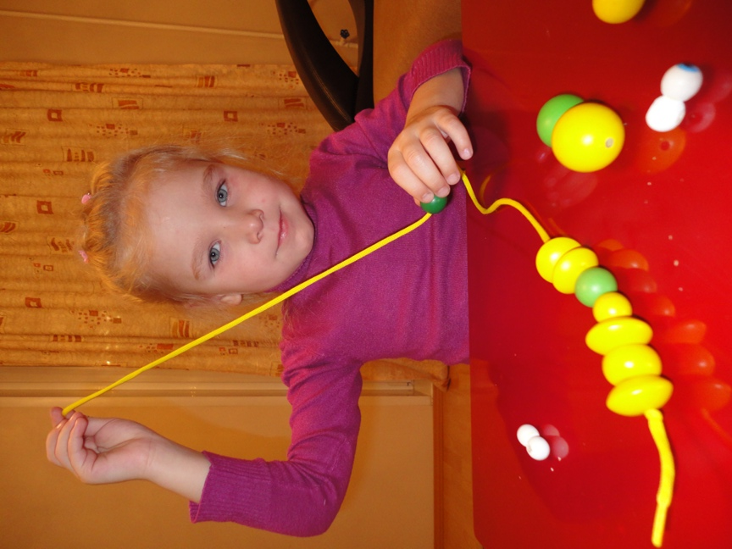
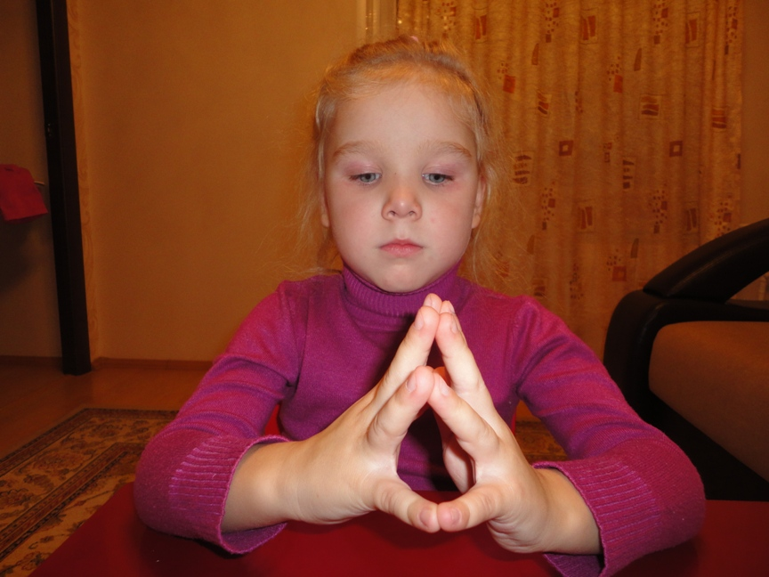
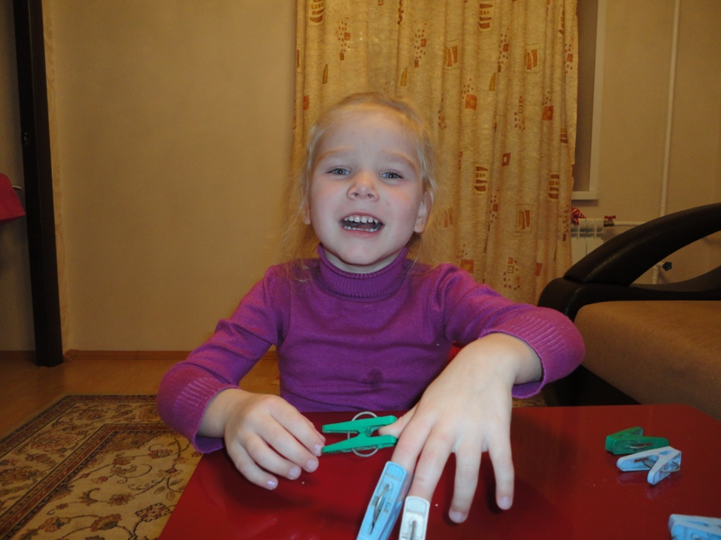
Приёмы по развитию мелкой моторики

Slide 22
1 Массаж пальцев рук.
Одной рукой возьмите руку ребенка в области запястья, пальцами другой руки начните поглаживание от кончика к основанию каждого его пальчика по очереди. Повторите прием 3-5 раз
Легкое растирание каждого пальчика. Для этого подушечками своих пальцев продвигайтесь поступательными движениями от кончика к основанию пальчиков ребенка. Повторите прием 3-5 раз.
Слегка сдавить подушечку каждого пальчика ребенка по очереди своими большим и указательным пальцами. Повторите прием 2-3 раза.
Массаж большого пальца. С помощью поглаживающих и растирающих движений у его основания отведите палец от ладони и задержите на несколько секунд в этом положении.
Массаж пальчиков заканчиваем поглаживанием и легким потряхиванием кистей рук.
Чтоб здоров был пальчик наш,
Сделаем ему массаж.
Посильнее разотрём
И к другому перейдём.
Мы с обратной стороны
Пальчик растереть должны, Чтобы он повеселел
Был здоров и не болел.
Чтобы крепкой быть ладошке-
Помассируем немножко:
Десять раз понажимаем
И ладошки поменяем.

Slide 23
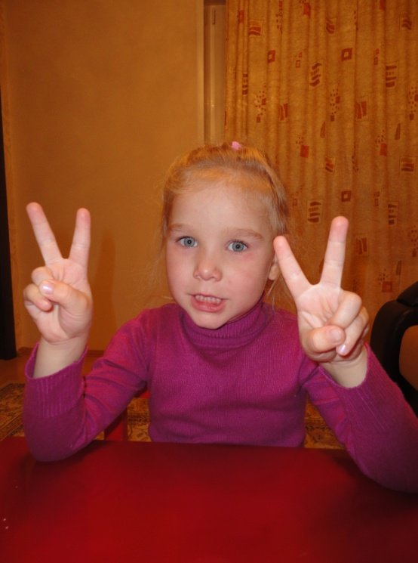
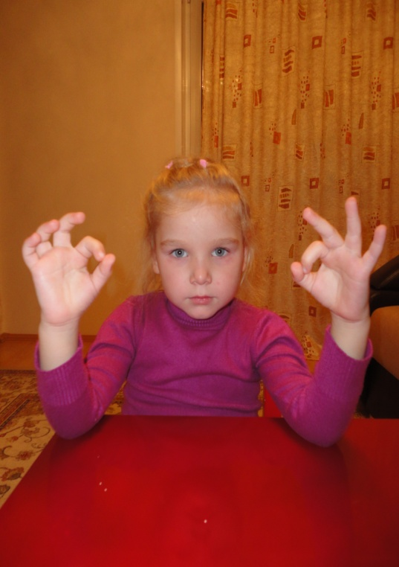
2 Пальчиковые игры.
Разучивание названия пальчиков
Сожмите в кулак пальцы одной руки, медленно по одному разгибайте их, начиная с мизинца. В конце игры снова поочередно сожмите пальцы в кулак, большой палец — сверху.
Этот мальчик маленький,
Мизинчик удаленький.
Безымянный – кольцо носит,
Никогда его не бросит.
Ну а этот – средний, длинный,
Он как раз посередине.
Этот – указательный,
Пальчик замечательный.
Большой палец, хоть не длинный,
Среди братьев самый сильный.
Пальчики не ссорятся,
Вместе дело спорится.
Пальчиковые позы

Slide 24
Пальчиковые игры с речевым сопровождением
ДОМИК Под грибом – шалашик-домик, (соедините ладони шалашиком) Там живет веселый гномик. Мы тихонько постучим, (постучать кулаком одной руки о ладонь другой руки) В колокольчик позвоним. (ладони обеих рук обращены вниз, пальцы скрещены; средний палец правой руки опущен вниз и слегка качается). Двери нам откроет гномик, Станет звать в шалашик-домик. В домике дощатый пол, (ладони опустить вниз, ребром прижать друг к другу) А на нем – дубовый стол.
(левая рука сжата в кулак, сверху на кулак опускается ладонь правой руки) Рядом – стул с высокой спинкой. (направить левую ладонь вертикально вверх, к ее нижней части приставить кулачок правой руки большим пальцем к себе) На столе – тарелка с вилкой. (ладонь левой руки лежит на столе и направлена вверх, изображая тарелку, правая рука изображает вилку: ладонь направлена вниз, четыре пальца выпрямлены и слегка разведены в стороны, а большой прижат к ладони) И блины горой стоят - Угощенье для ребят.

Slide 25
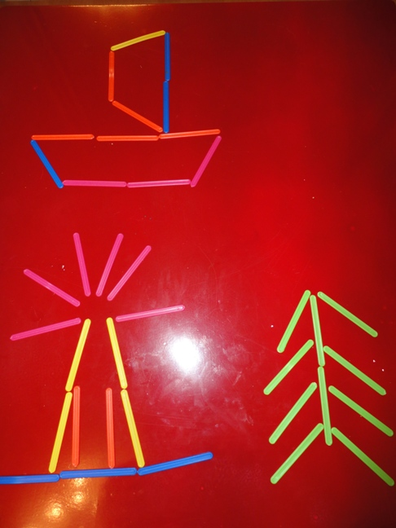
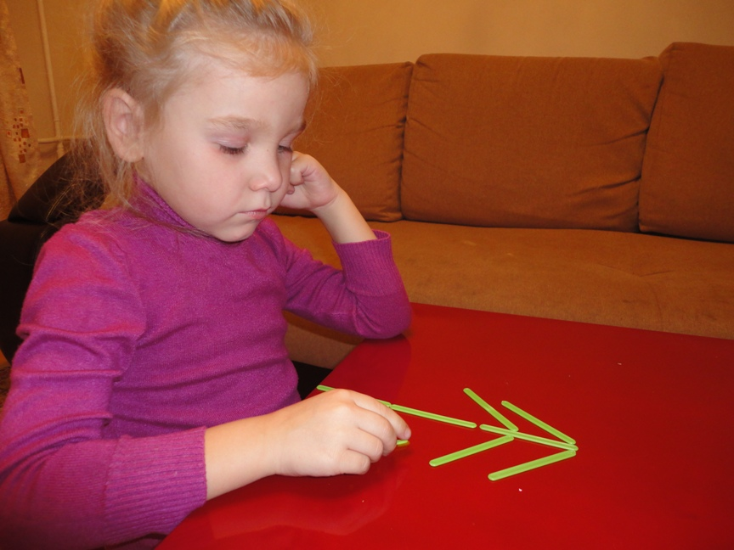
3 Игры со счётными палочками, спичками
Сложи картинку по образцу.
Самостоятельно из заданного количества палочек.
Выложи букву.

Slide 26
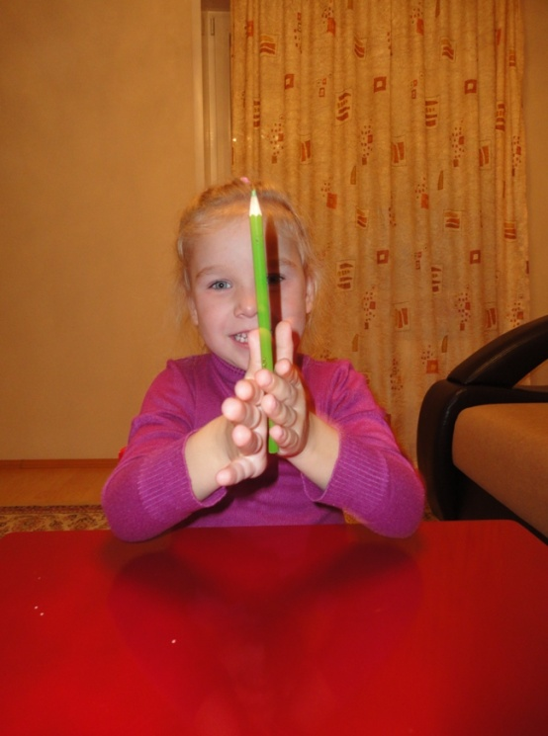
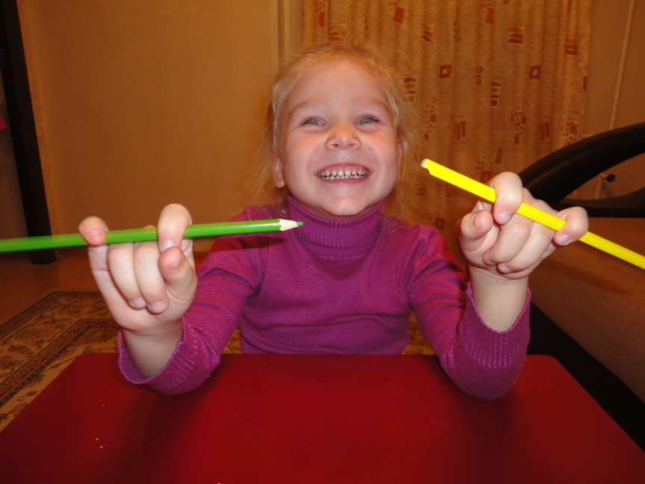
4 Игры с карандашом.
Карандаш в руке катаю, Между пальчиков верчу. Непременно каждый пальчик Быть послушным научу!
Катать карандаш между ладошек.
Зажать карандаш большим и указательным пальцем, качать.
Зажать карандаш большим и указательным пальцем, рисовать круги по часовой стрелкеи против.
Зажать карандаш указательными пальцами.
Зажать карандаш большим пальцем и мизинцем.

Slide 27
5 Шнуровка, игры со шнурками.
Зашнуровать ботинки.
Завязать узел, бант.
Заплести косичку.
Наматывание нитки на катушку и сматывание её в клубок.

Slide 28
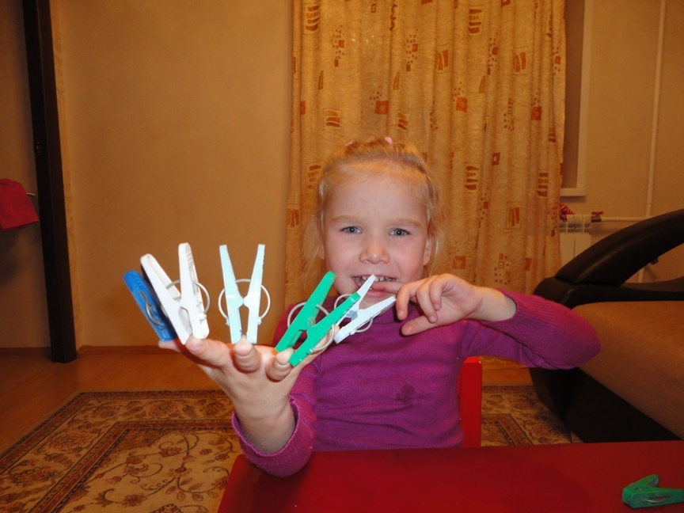
6 Игры с прищепками.
Массаж пальцев.
Кусается сильно котенок - глупыш, Он думает: это не палец, а мышь. Но я же играю с тобою, малыш, А будешь кусаться, Скажу тебе: кыш!
Игры с прищепками.
«Помоги маме» ( На каждый ударный слог ребенок цепляет прищепку к веревке)
Прищеплю прищепки ловко Я на мамину веревку
«Назови, как можно больше…» (лексические темы)

Slide 29
7 Упражнения с колючим массажным мячиком, орехами, шишками.
1. Мяч находится между ладоней ребёнка, пальцы прижаты друг к другу. Делайте массажные движения, катая мяч вперёд-назад.
2. Мяч находится между ладоней ребёнка, пальцы прижаты друг к другу. Делайте круговые движения, катая мяч по ладоням.
3. Держа мяч подушечками пальцев, делайте вращательные движения вперёд (как будто закручиваете крышку).
4. Держа мяч подушечками пальцев, с усилием надавите ими на мяч (4—6 раз).
5. Держа мяч подушечками пальцев, делайте вращательные движения назад (как будто открываете крышку).
6. Подкиньте мяч двумя руками на высоту 20—30 см и поймайте его.
7. Зажмите мяч между ладонями, пальцы сцеплены в "замок", локти направлены в стороны. Надавите ладонями на мяч (4—6 раз).
8. Перекладывайте мяч из одной ладони в другую, постепенно увеличивая темп.

Slide 30
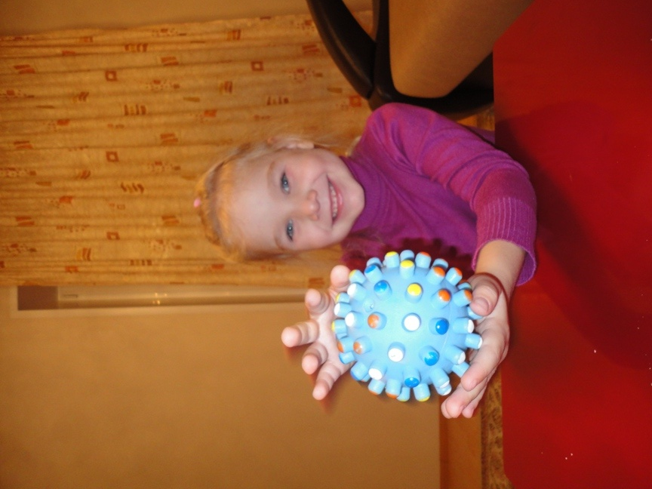
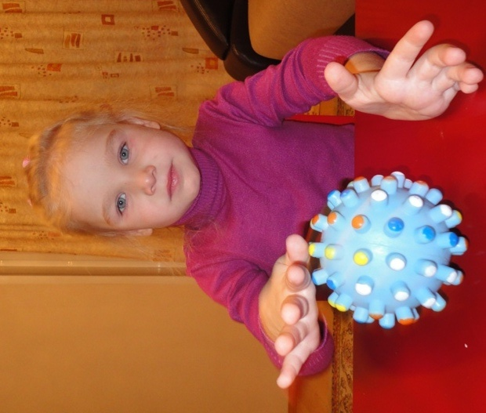
Я мячом круги катаю,
Взад-вперед его гоняю.
Им поглажу я ладошку,
Будто я сметаю крошку.
И сожму его немножко,
Как сжимает лапу кошка.
Каждым пальцем мяч прижму
И другой рукой начну.
А теперь последний трюк:
Мяч летает между рук.

Slide 31
Шишка
Раз, два, три, четыре, пять! -(Загибают пальчики на обеих руках)
Будем с шишкой мы играть! -(Разгибают пальчики на обеих руках)
Будем с шишкой мы играть, -(Прокатывание шишки между ладонями)
Между ручками катать!
В ручку правую возьмём -(Сильно сжимаем шишку в правой руке)
И сильней её сожмём!
Руку быстро разжимаем,
На столе её катаем.
В ручку левую возьмём -(Сильно сжимаем шишку в левой руке)
И сильней её сожмём!
Руку быстро разжимаем, -(Катаем шишку по столу)
На столе её катаем.
Мы закончили катать, -(Убираем шишку на край стола)
Пальчики свои встряхнём, -(Встряхиваем кисти обеих рук)
Заниматься мы начнём! -(Продолжаем занятие)

Slide 32
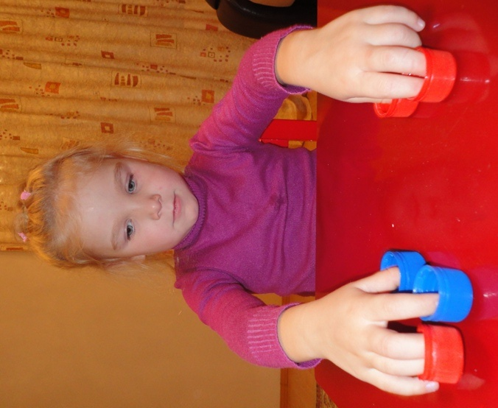
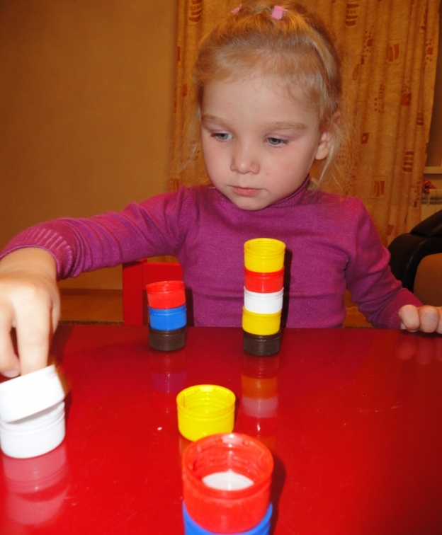
8. Игры с пробками, бутылками.
Закручивать, откручивать крышку на бутылках.
Игра «Лыжи»
Две пробки от пластиковых бутылок кладем на столе резьбой вверх. Это - "лыжи". Указательный и средний пальцы встают в них, как ноги. Двигаемся на "лыжах", делая по шагу на каждый ударный слог: "Мы едем на лыжах, мы мчимся с горы, Мы любим забавы холодной зимы". То же самое можно попробовать проделать двумя руками одновременно.

Slide 33
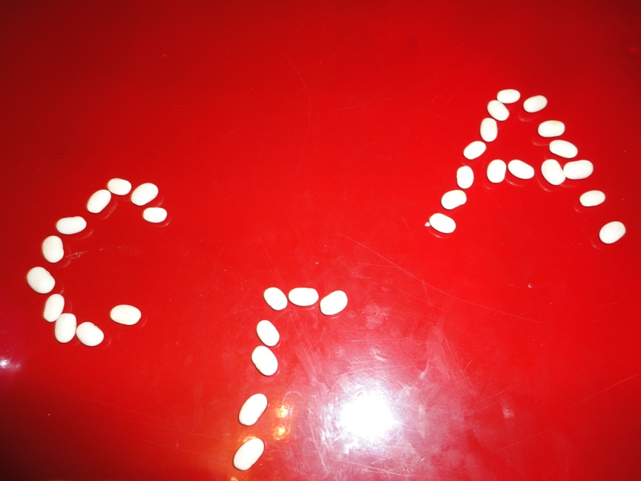
9. Игры с бусинками, пуговицами.
Нанизывание бусинок на нитку.
Пришивание пуговиц.
Выкладывание узора из бусинок, пуговиц (по цвету, по размеру, по форме).
Выкладывание букв

Slide 34
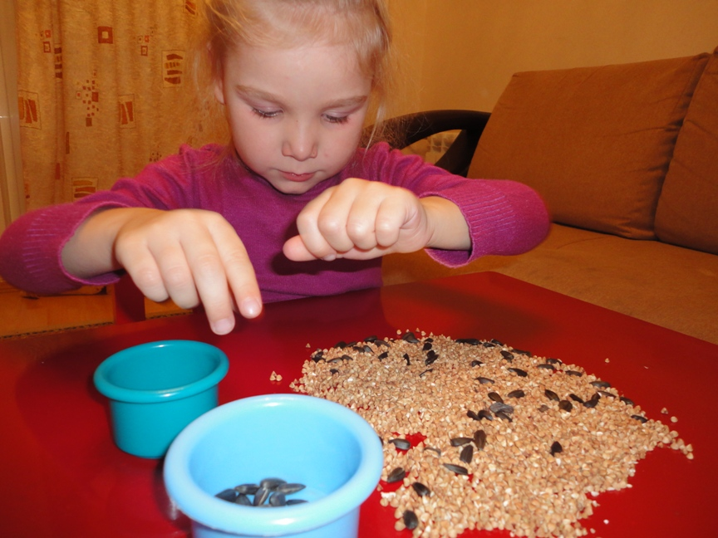
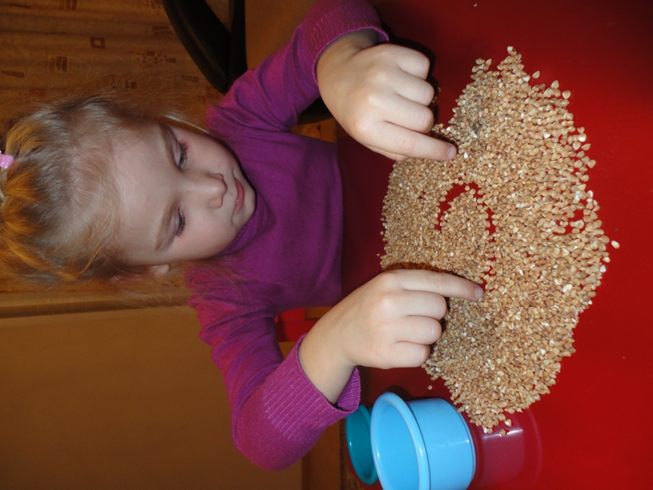
10. Игры с крупой, тестом.
Рисование пальчиками по крупе.
Перебирание крупы. Игра «Помоги Золушке»
Складывание крупных зёрен в ладошку. Игра «Собираем ягоды».
«Донеси крупу в ложке»
Собрать крупу пинцетом, щипцами.
«Месим тесто»
Мы тесто месили, месили, месили,
Нас тщательно всё перемесить попросили,
Но сколько ни месим, сколько не мнём,
Комочки опять и опять достаём.
Игры с тестом.

Slide 35
11. Подготовка руки к письму.
«Дорожки»
Выполнение узора, прописи.
Штриховка в разных направлениях.
Работа с трафаретами.
Дорисуй картинку.
Контур предмета (обведи рисунок, соедини по точкам)

Slide 36
Высокий уровень развития мелкой моторики свидетельствует о функциональной зрелости коры головного мозга и о психологической готовности ребенка к школе. Игры и упражнения на развитие мелкой моторики оказывают стимулирующее влияние на развитие речи. Они являются мощным средством поддержания тонуса и работоспособности коры головного мозга, средством взаимодействия ее с нижележащими структурами. В процессе игр и упражнений на развитие мелкой моторики у детей улучшаются внимание, память, слуховое и зрительное восприятие, воспитывается усидчивость, формируется игровая и учебно-практическая деятельность.

Slide 37
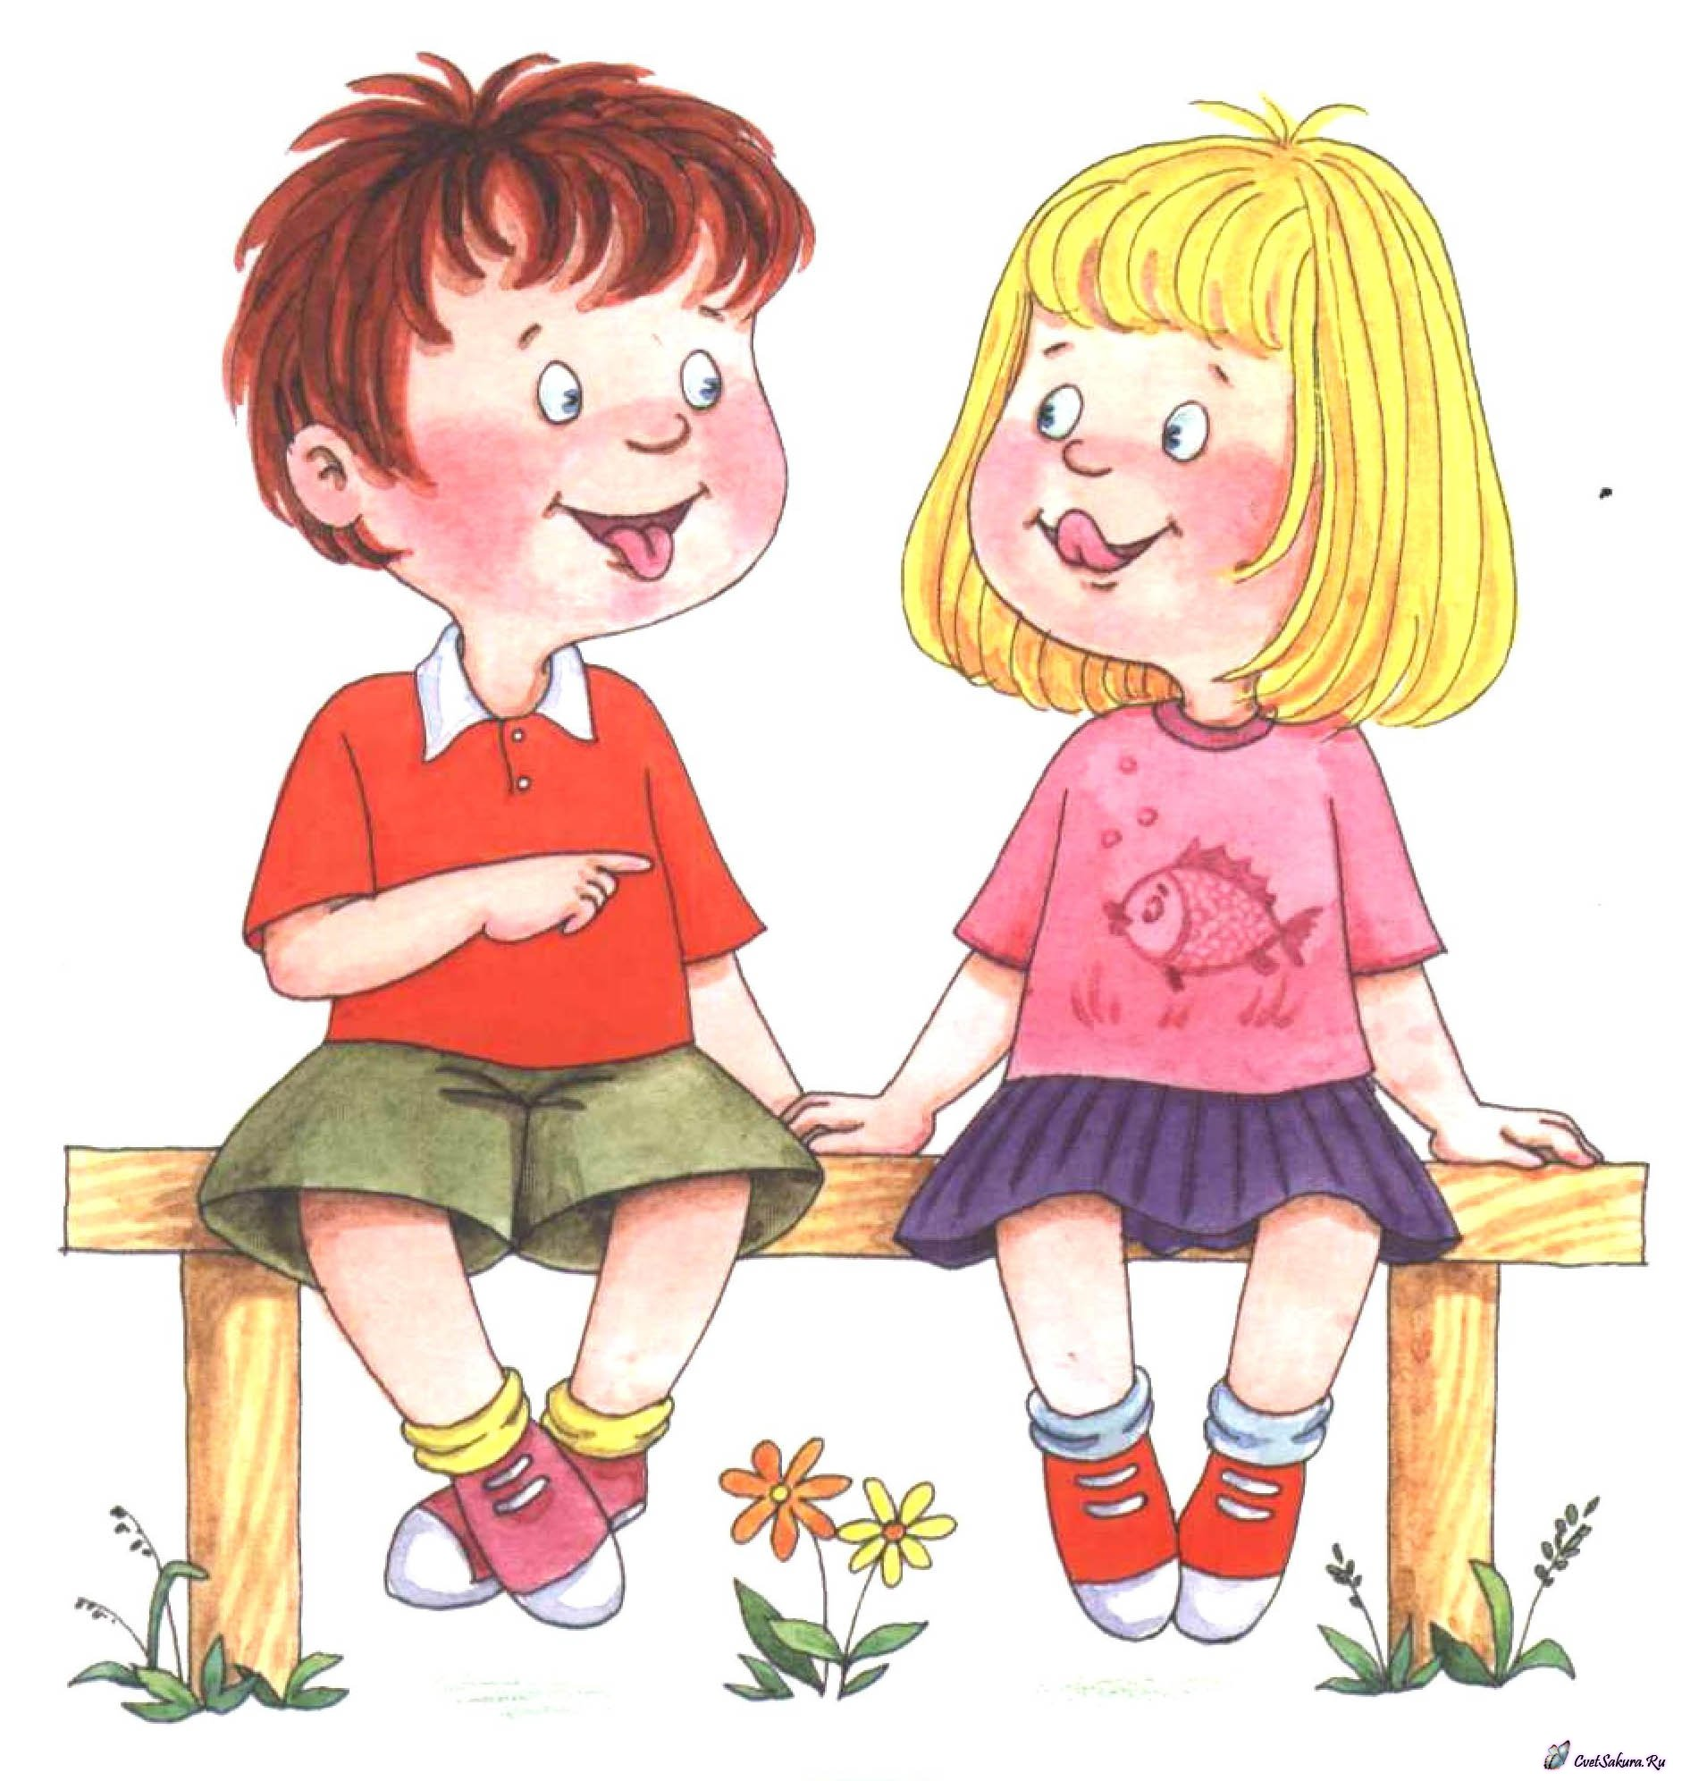
Спасибо за просмотр!

